Slide 1
PHÒNG GIÁO DỤC VÀ ĐÀO TẠO HUYỆN AN DƯƠNG
TRƯỜNG TIỂU HỌC ĐẠI BẢN I
CHÀO MỪNG QUÝ THẦY CÔ
VỀ DỰ GIỜ THĂM LỚP
Giáo viên: Nguyễn Thị Bích Quyên. Lớp : 3A1
Trình độ: Cao đẳng
Năm sinh: 1972

Slide 2
a. Ví dụ : Tính độ dài đường gấp khúc ABC và ABCD(như hình vẽ)
Để tính được độ dài đường gấp khúc ABCD, ta tính: 5 + 5 +8 hoặc 5 x 2 + 8
Để tính được độ dài đường gấp khúc ABC, ta tính: 5 + 5 hoặc 5 x 2
5 +5 hoặc 5 x 2
5 + 5 + 8 hoặc 5 x 2 + 8
.
5 + 5
; 5 x 2
; 24 - 7
; 8 : 2
; 5 + 5 + 8
; 5 x 2 + 8
; 18 : 3- 2 ….
là các biểu thức.

Slide 3
Cho biểu thức: 35 + 8 - 10
b. Giá trị của biểu thức
Tính: 35 + 8 – 10 = 43 – 10
= 33
Giá trị của biểu thức 35 + 8 – 10 là 33

Slide 5
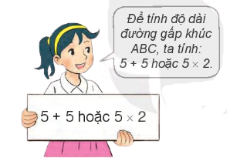
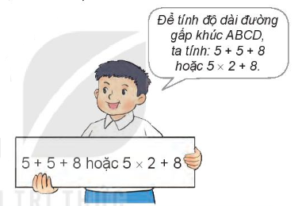
a. Ví dụ về biểu thức
Tính độ dài các đường gấp khúc ABC và ABCD (như hình vẽ)
B
8 cm
D
5 cm
5 cm
A
C
5 + 5; 24 – 7; 5 x 2; 8 : 2; 5 + 5 + 8, 5 x 2 + 8; 18 : 3 – 2;… là các biểu thức

Slide 6
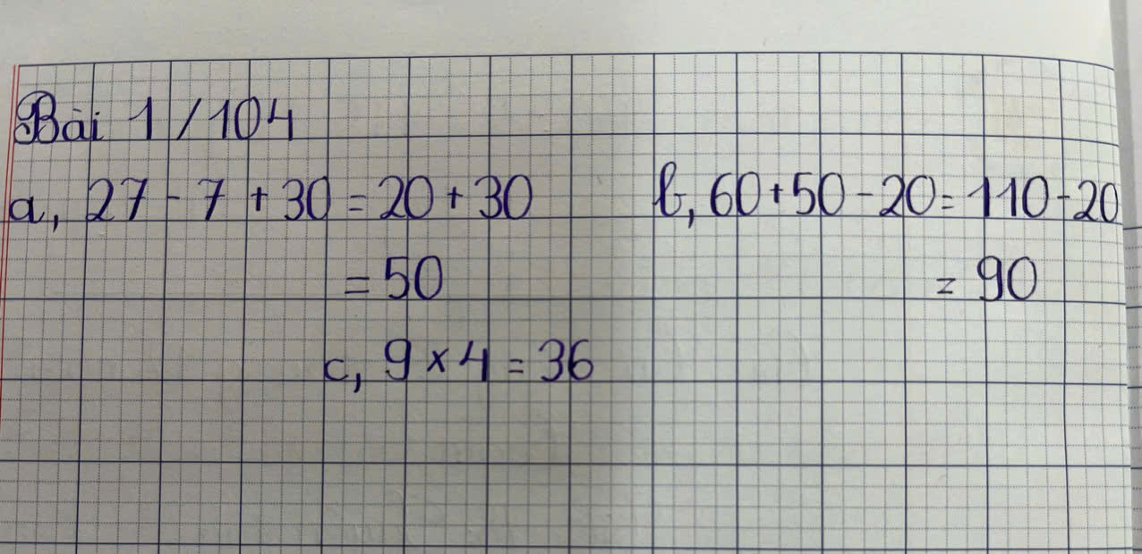
Mẫu: 45 – 15 + 10
1. Tính giá trị của biểu thức(theo mẫu)
Tính: 45 – 15 + 10 = 30 + 10
= 40
a, 27 – 7 + 30
b, 60 + 50 – 20
c, 9 x 4

Slide 9
Câu 1: Chọn số là giá trị của biểu thức:
32 + 8 - 18
A. 12
B. 22
C. 40
D. 42
5
4
3
2
1
Hết giờ
5
Hết giờ

Slide 10
Câu 2: Biểu thức 6 x 8 có giá trị là:
A. 42
B. 40
C. 48
D. 54
5
4
3
2
1
Hết giờ
5
Hết giờ

Slide 11
Câu 3: Chọn số là giá trị của biểu thức
80 - 40 + 10
A. 12
B. 30
C. 40
D. 50
5
4
3
2
1
Hết giờ
5
Hết giờ

Slide 12
Câu 4: Biểu thức 45 : 9 + 10 có giá trị là:
A. 15
B. 5
C. 19
D. 22
5
4
3
2
1
Hết giờ
5
Hết giờ

